Slide 1
ΜΑΘΗΜΑΤΙΚΑ ΕΡΓΑ (TASKS)
Είδη μαθηματικών έργων ως προς τη «μαθηματική τους πρόκληση»

Slide 2
Τι είναι τα μαθηματικά έργα;
Ασκήσεις ρουτίνας ή ασκήσεις στις οποίες οι μαθητές υποχρεώνονται σε συνδέσεις με μαθηματικές έννοιες.
Ανοικτού ή κλειστού τύπου προβλήματα που αναφέρονται σε συγκεκριμένες καταστάσεις και που ο μαθητής αντιμετωπίζει για πρώτη φορά και δεν γνωρίζει από πριν με ποιο τρόπο θα πρέπει να τα διαχειριστεί.
Οποιαδήποτε εργασία (π.χ. η ερμηνεία μιας γραφικής παράστασης, μια κατασκευή) που δίνεται από τον εκπαιδευτικό στην τάξη με σκοπό την κατανόηση μιας μαθηματικής έννοιας ή/και την εμπλοκή του μαθητή σε μαθηματικές δραστηριότητες.

Slide 3
Η σημασία επιλογής του μαθηματικού έργου
Τα µαθηµατικά έργα που προτείνονται στην σχολική τάξη έχουν ιδιαίτερη σηµασία γιατί αποτελούν το συγκεκριμένο πλαίσιο πάνω στο οποίο καλείται ο μαθητής να αναπτύξει τη µαθηµατική του δραστηριότητα, να προσεγγίσει ένα µαθηµατικό νόηµα ή να ασκηθεί σε μια μαθηματική δράση.
Η επιλογή του μαθηματικού έργου είναι μια από τις πιο σημαντικές αποφάσεις που κάνει ένας εκπαιδευτικός στο σχεδιασμό της διδασκαλίας του.

Slide 4
Κατηγορίες έργων
Τα έργα µπορούν να κατηγοριοποιηθούν ως προς
  το µαθηµατικό περιεχόµενο και τις µαθηµατικές δράσεις που ενθαρρύνουν (π.χ. αλγεβρικός ή σταστιστικός συλλογισμός),
  ως προς την οργάνωση που απαιτούν (ατοµικά, οµαδικά),
  τη χρήση εργαλείων που προτείνουν (χειραπτικό υλικό, ψηφιακό υλικό).
  το πλαίσιο στο οποίο εντάσσονται (π.χ. πραγµατικές καταστάσεις ή καθηµερινότητα)
  Τη φύση της μαθηματικής πρόκλησης ή το είδος των μαθηματικών τους απαιτήσεων (π.χ. το είδος του συλλογισμού ή της μαθηματικής δραστηριότητας που απαιτείται να αναπτύξει ο μαθητής στην αντιμετώπισή τους)

Slide 5
Είδη έργων ως προς τις μαθηματικές τους απαιτήσεις/προκλήσεις
Έργα με χαμηλές μαθηματικές απαιτήσεις (ή χαμηλής μαθηματικής πρόκλησης) όπου απαιτείται από τον μαθητή να εμπλακεί σε
διαδικασίες απομνημόνευσης (αναπαραγωγή προηγουμένως απομνημονευμένων γεγονότων)
διαδικασίες χωρίς συνδέσεις (χρήση/εφαρμογή τύπων ή αλγορίθμων με τρόπους που δεν απαιτούν εννοιολογικές συνδέσεις)
Έργα με υψηλές μαθηματικές απαιτήσεις (ή έργα υψηλής μαθηματικής πρόκλησης) όπου απαιτείται από τον μαθητή να εμπλακεί σε
μαθηματικές δράσεις που απαιτούν εννοιολογικές συνδέσεις (procedures with connections)
ή δραστηριότητες που ονομάζονται «κάνω μαθηματικά» όπως είναι η διερεύνηση, η μαθηματική τεκμηρίωση, η επίλυση προβλήματος.

Slide 6
Εργασία στην τάξη
Μελετήστε τα είδη των έργων που σας έχουν δοθεί και προσπαθήστε να εξηγήσετε την κατηγοριοποίησή τους.

Slide 7
Οι φάσεις της διδακτικής διαχείρισης ενός μαθηματικού έργου
(Stein et al,1996)
Το είδος της μαθηματικής δραστηριότητας των μαθητών
1^{η} φάση
Το μαθηματικό έργο όπως εμφανίζεται στα εκπαιδευτικά υλικά
2^{η} φάση
Το μαθηματικό έργο όπως τίθεται από τον εκπαιδευτικό στην τάξη
3^{η} φάση
Με ποιο τρόπο ο εκπ. εμπλέκει τους μαθητές σε μαθηματικές δράσεις

Slide 8
Οι φάσεις της διδακτικής διαχείρισης ενός μαθηματικού έργου
(Henningsen & Stein, 1997)
1. Μαθηματική δραστηριότητα όπως περιγράφεται στα κείμενα των ΠΣ
1. Μαθηματική δραστηριότητα όπως περιγράφεται στα κείμενα των ΠΣ
2. Μαθηματική δραστηριότητα όπως σχεδιάζεται και εφαρμόζεται από τον εκπαιδευτικό στην τάξη
2. Μαθηματική δραστηριότητα όπως σχεδιάζεται και εφαρμόζεται από τον εκπαιδευτικό στην τάξη
3. Μαθηματική δραστηριότητα όπως εφαρμόζεται από τους μαθητές στην τάξη
3. Μαθηματική δραστηριότητα όπως εφαρμόζεται από τους μαθητές στην τάξη
Μαθησιακά αποτελέσματα
Μαθησιακά αποτελέσματα
Παράγοντες εκπαιδευτικού που επηρεάζουν τον σχεδιασμό: στόχοι, γνώση διδακτικού αντικειμένου, γνώση των μαθητών
Παράγοντες εκπαιδευτικού που επηρεάζουν τον σχεδιασμό: στόχοι, γνώση διδακτικού αντικειμένου, γνώση των μαθητών
Παράγοντες που επηρεάζουν την εφαρμογή από τους μαθητές: νόρμες της τάξης, υποθέσεις της δραστηριότητας, διδακτικές ρυθμίσεις του εκπαιδευτικού, διαθέσεις των μαθητών
Παράγοντες που επηρεάζουν την εφαρμογή από τους μαθητές: νόρμες της τάξης, υποθέσεις της δραστηριότητας, διδακτικές ρυθμίσεις του εκπαιδευτικού, διαθέσεις των μαθητών

Slide 9
Ο ρόλος του εκπαιδευτικού
Ο ρόλος του εκπαιδευτικού είναι καθοριστικός
  στην επιλογή του μαθηματικού έργου (να έχει υψηλή μαθηματική πρόκληση)
  στη διαμόρφωσή του μαθηματικού έργου σε σχέση με το σχολικό κείμενο ή με την εκπαιδευτική του πηγή του (π.χ. σχολικό βιβλίο, ΑΠΣ, Internet, τράπεζα θεμάτων)
  Στο πώς θα εμπλέξει τους μαθητές κατά την υλοποίηση/εφαρμογή του έργου στην τάξη (εισαγωγή του έργου στην ολομέλεια της τάξης, διαχείριση της αυτόνομης εργασίας των μαθητών, παρουσίαση της/των απαντήσεων στην ολομέλεια της τάξης)

Slide 10
Συγκεκριμένα, το NCTM (2000) σημειώνει:
«Τα έργα με μαθηματική πρόκληση από μόνα τους δεν επαρκούν για αποτελεσματική διδασκαλία. Οι εκπαιδευτικοί πρέπει επίσης να αποφασίσουν ποιες πτυχές ενός έργου πρέπει να τονίσουν, πώς να οργανώσουν και να ενορχηστρώσουν τις λύσεις των μαθητών, ποιες ερωτήσεις πρέπει να υποβάλλουν για να ενεργοποιήσουν γνωστικά τους μαθητές σε ποικίλα επίπεδα γνώσης, δεξιοτήτων και κατανόησης, και πώς να υποστηρίξουν τους μαθητές χωρίς να τους προσφέρουν οι ίδιοι έτοιμες σκέψεις εξαλείφοντας με τον τρόπο αυτό την μαθηματική πρόκληση» (σ. 19).

Slide 11
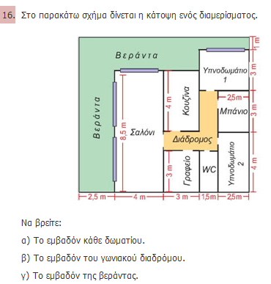
Συζήτηση
Η διαμόρφωση ενός προβλήματος του σχολικού βιβλίου της Β’ Γυμνασίου.
Πρόβλημα στο σχολικό βιβλίο

Slide 12
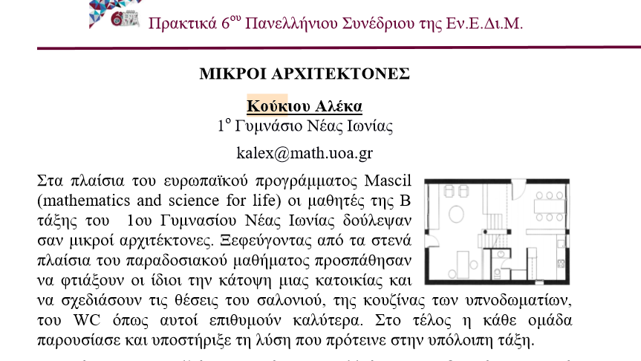
Το πρόβλημα όπως διαμορφώθηκε από την εκπαιδευτικό
Κατασκευάστε την κάτοψη μιας κατοικίας 100 τ.μ. Σχεδιάστε τις θέσεις του σαλονιού, της κουζίνας, των υπνοδωματίων και του WC.
Θεωρείτε ότι η διαμόρφωση του προβλήματος ανέβασε τη μαθηματική του πρόκληση; Αιτιολογείστε την άποψή σας.

Slide 13
Είναι δυνατόν ένα μαθηματικά απαιτητικό έργο να «υποβιβαστεί» στη διάρκεια μιας διδασκαλίας;
Ναι, όπως:
  Η άρση των προκλητικών πτυχών του μαθηματικού έργου (π.χ. υποδεικνύοντας τρόπους αντιμετώπισης)
  Η μεταφορά της εστίασης από την απλή κατανόηση, στην ορθότητα και την πληρότητα των απαντήσεων
  Η επιτάχυνση της μαθηματικής δραστηριότητας (λόγω έλλειψης χρόνου)
  Όταν οι μαθητές αδυνατούν να εμπλακούν (π.χ. ένα μαθηματικό έργο δυσανάλογο με τις γνώσεις τους)
  Άλλοι???

Slide 14
Βιβλιογραφία
Henningsen, M. and Stein, M. K. (1997). Mathematical Tasks and Student Cognition: Classroom-Based Factors that support and Inhibit High-Level Mathematical Thinking and Reasoning, Journal for Research in Mathematics Education, 28(5), 524-549
NCTM (2000). Principles and standards for school mathematics. Reston, VA: NCTM.
Stein, M. K., Barbara W., Grover, B. W. & Henningsen, M. (1996). Building Student Capacity for Mathematical Thinking and Reasoning: An Analysis of Mathematical Tasks Used in Reform Classrooms, American Educational Research Journal, 33(2), 455-488
Τζεκάκη, Μ. (2011). Μαθηματικές δραστηριότητες και μαθηματικά έργα. Πρακτικά 4^{ου} Συνεδρίου ΕΝΕΔΙΜ ,(σελ. 51-66).4(5

